Slide 1
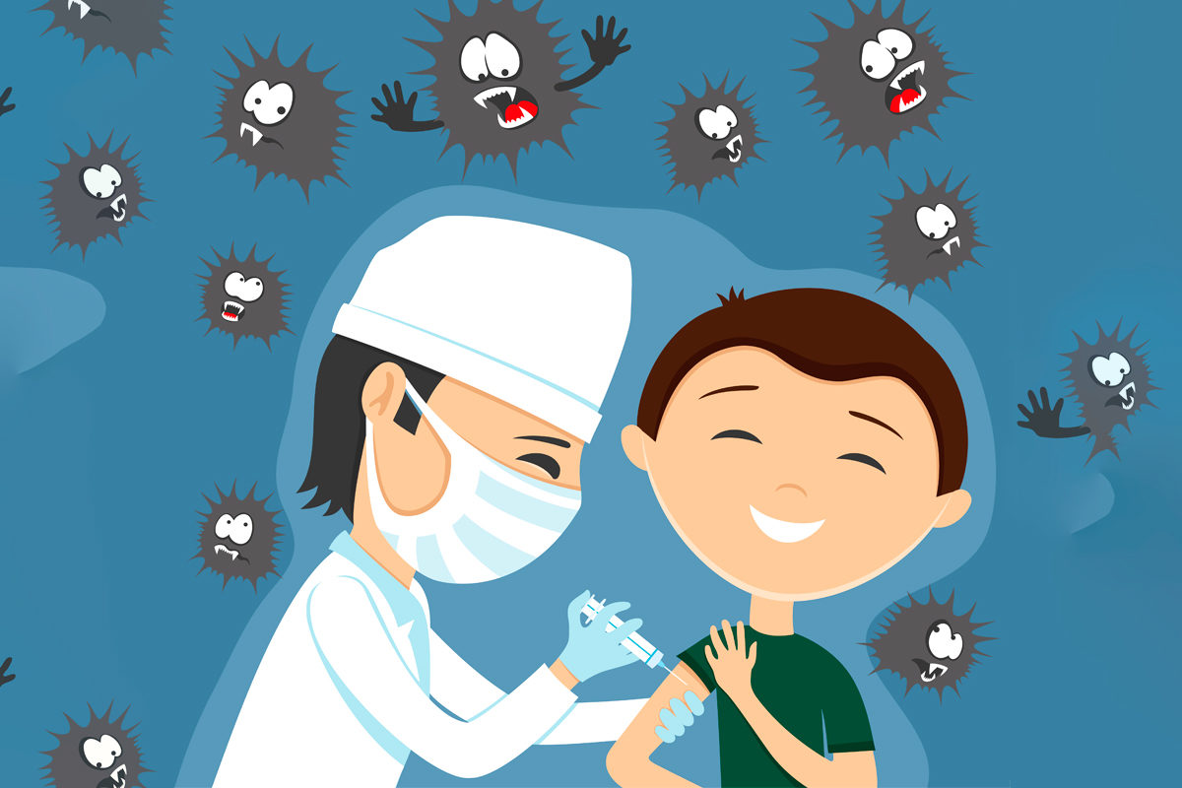
ВАКЦИНАЦИЯ ПРОТИВ
COVID-19 СРЕДИ ДЕТЕЙ
12-17 ЛЕТ
ГУ «Минский городской центр гигиены и эпидемиологии»

Slide 2
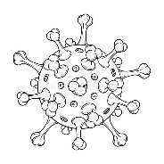
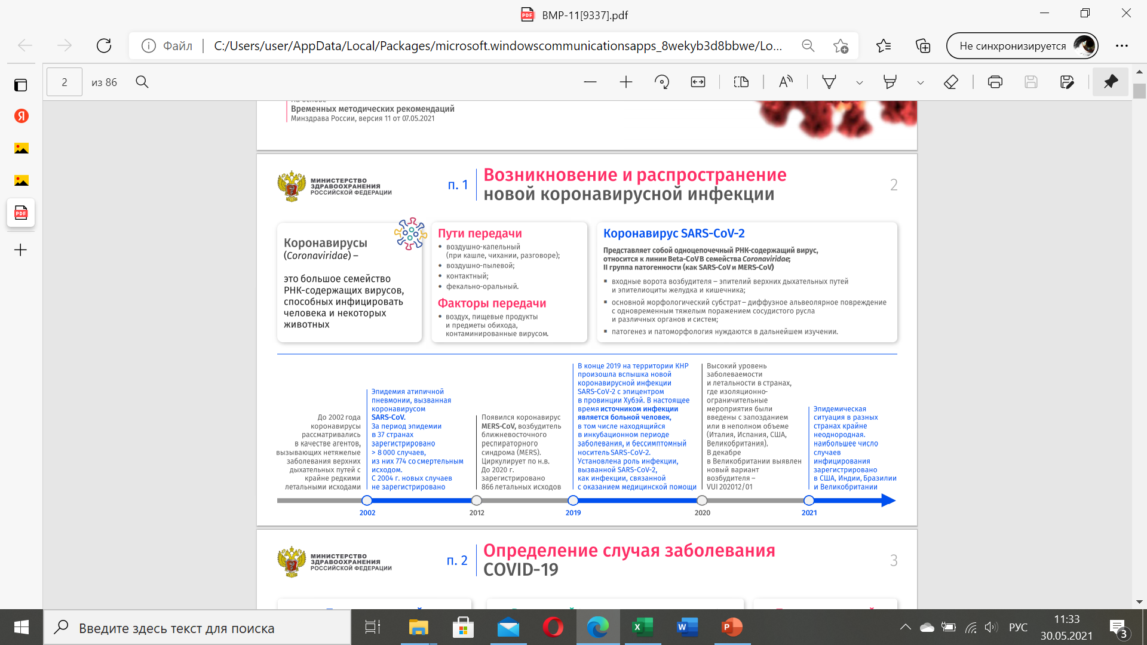
РАСПРОСТРАНЕНИЕ НОВОЙ КОРОНАВИРУСНОЙ ИНФЕКЦИИ
Пути передачи SARS-CoV-2
Воздушно-капельный, аэрозольный (при кашле, чихании, разговоре)
Воздушно-пылевой
Контактный
Фекально-оральный
Coronaviridae-
большое семейство РНК-вирусов, способных инфицировать человека и животных
Факторы передачи SARS-CoV-2
Воздух
Пищевые продукты и предметы обихода, контаминированные вирусом
ГУ «Республиканский центр гигиены, эпидемиологии и общественного здоровья»
ГУ «Республиканский центр гигиены, эпидемиологии и общественного здоровья»

Slide 3
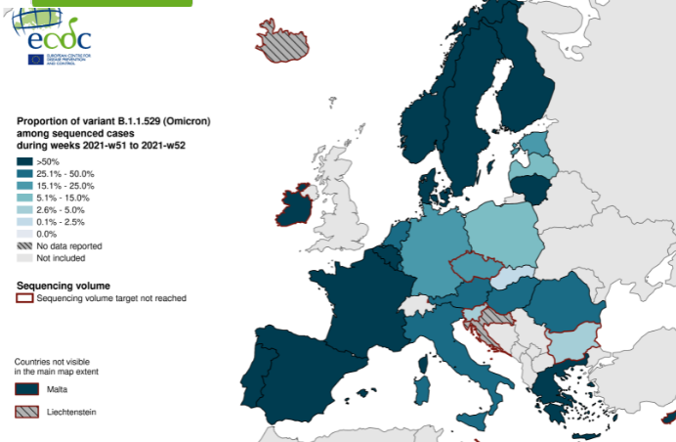
Эпидемиологическая ситуация по заболеваемости
инфекцией COVID-19 в мире
24 ноября 2021 года ВОЗ сообщила о новом вызывающим беспокойство варианте
SARS-CoV-2 Omicron VOC (BA.1 / B.1.1.529)
Новый вариант впервые обнаружен
11 ноября 2021 года в Ботсване и Южно-Африканской Республике
По состоянию на 19.01.2022
По состоянию на 13 января 2022 года вариант Omicron VOC обнаружен во всех странах ЕС/ЕЭЗ.
Согласно данным Европейского центра профилактики и контроля заболеваний Omicron VOC демонстрирует значительное преимущество в росте по сравнению с Delta VOC и, вероятно, превзойдет Delta VOC.
По оценкам Европейского центра профилактики и контроля заболеваний Omicron VOC станет доминирующим вариантом не позднее февраля 2022 года
Notes:
24 ноября 2021 года ВОЗ сообщила о новом вызывающим беспокойство варианте SARS-CoV-2 Omicron VOC . Новый вариант впервые обнаружен 11 ноября 2021 года в Ботсване и Южно-Африканской Республике.
Согласно данным Европейского центра профилактики и контроля заболеваний gо состоянию на 13 января 2022 года вариант Omicron обнаружен во всех странах ЕС/ЕЭЗ.
Страны, в которых Омикрон стал доминирующим вариантом включают Австрию (89,4 %, 2022–2001 гг.), Бельгию (99,7 %, 2022–2001 гг.), Кипр (70,7 %, 2021–2052 гг.) , Дания (95,8%, 2022-01 гг.), Финляндия (99,8%, 2021-01 гг.),
Согласно данным Европейского центра профилактики и контроля заболеваний Omicron VOC демонстрирует значительное преимущество в росте по сравнению с Delta VOC и, вероятно, превзойдет Delta VOC.
Есть мнение, что Omicron VOC, вероятно, станет доминирующим вариантом не позднее февраля 2022 года. Поэтому соблюдение мер профилактики имеет ключевое значение для предупреждения распространения инфекции COVID-19, в т.ч. новых вариантов вируса.

Slide 4
ВОЗРАСТНАЯ СТРУКТУРА ЗАБОЛЕВШИХ COVID-19 В РЕСПУБЛИКЕ БЕЛАРУСЬ
ГУ «Республиканский центр гигиены, эпидемиологии и общественного здоровья»

Slide 5
COVID-19 У ДЕТЕЙ
Дети любого возраста могут заболеть коронавирусной инфекцией COVID-19
Характерно более легкое течение заболевания по сравнению со взрослыми, часто – бессимптомное течение
Однако подъем заболеваемости, обусловленный ОМИКРОН-штаммом SARS-CoV-2 связан с резким увеличением случаев госпитализации детей (по данным США), что вызывает тревогу, как будет протекать COVID-19 у невакцинированных детей в условиях НОВОЙ ВОЛНЫ ПАНДЕМИИ
Соколова М.В., главный врач УЗ «ГДИКБ»

Slide 6
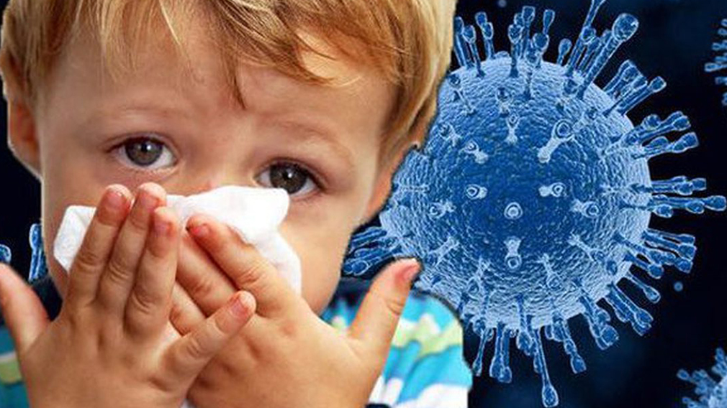
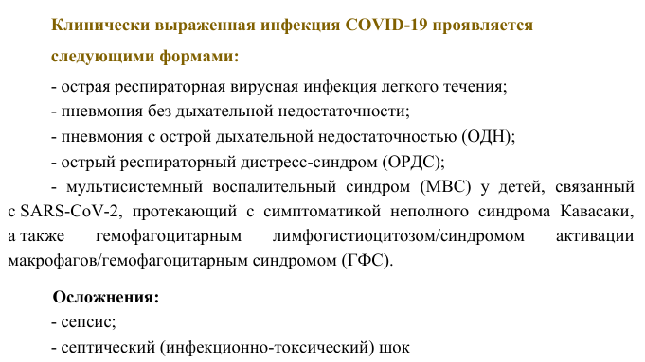
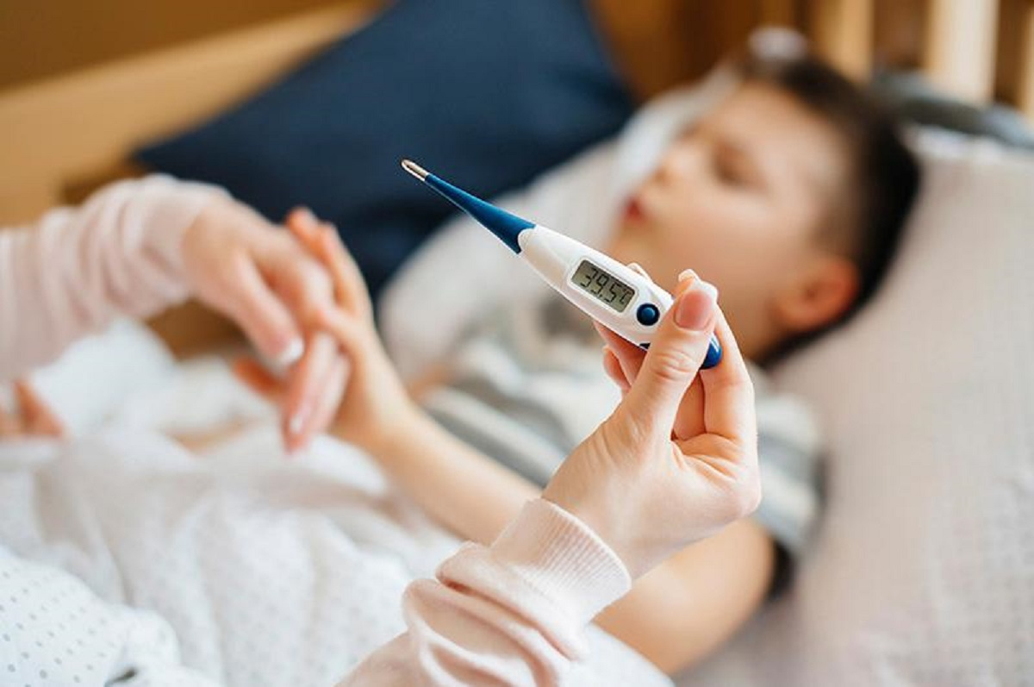
КЛИНИЧЕСКИЕ ОСОБЕННОСТИ COVID-19 У ДЕТЕЙ
Формы тяжести:
Легкая
Средняя
Тяжелая
Крайне тяжелая
Клинические симптомы
Лихорадка
Непродуктивный кашель
Интоксикация (слабость, миалгия, тошнота)
Боль в горле
Заложенность носа
Боли в животе, диарея, рвота
У 50% инфицированных заболевание протекает бессимптомно.
Однако, эти люди могут распространять вирус!
Методические рекомендации
«Особенности клинических проявлений и лечения заболевания, вызванного новой коронавирусной инфекцией (COVID-19) у детей», Российская Федерация
ГУ «Республиканский центр гигиены, эпидемиологии и общественного здоровья»

Slide 7
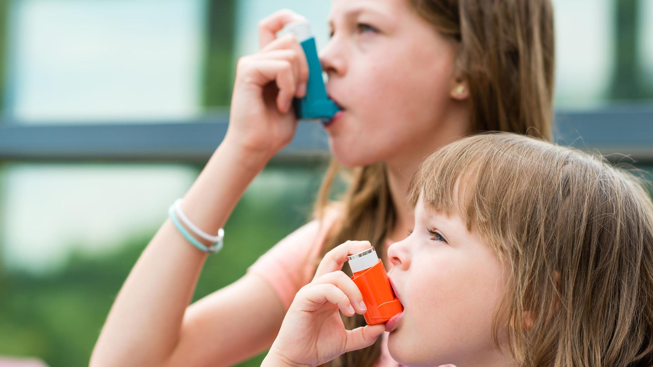
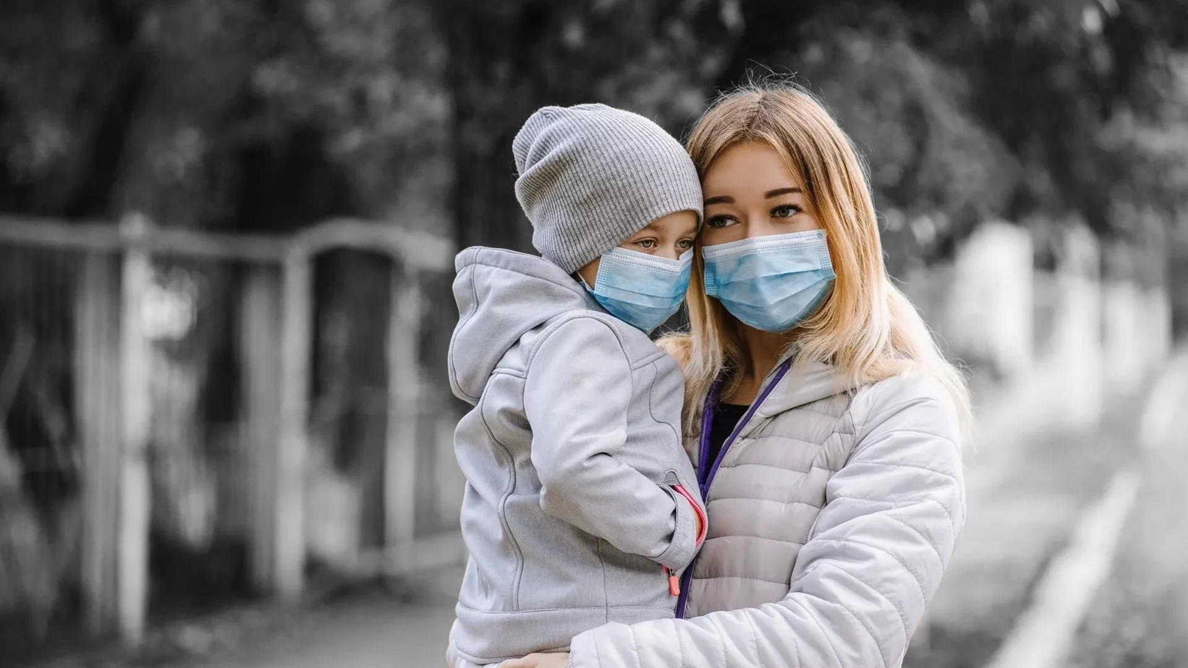
ФАКТОРЫ РИСКА ТЯЖЕЛОГО ТЕЧЕНИЯ COVID-19 У ДЕТЕЙ
Неблагоприятный преморбидный фон
Избыточная масса тела
Иммунодефицитные состояния различного генеза
Сахарный диабет и нарушения обмена веществ
Артериальная гипертензия
Заболевания сердца и сосудов
Хронические болезни легких
Ко-инфекция, вызванная пневмококком, респираторно-синтициальным вирусом, вирусом гриппа и другими патогенами
Методические рекомендации
«Особенности клинических проявлений и лечения заболевания, вызванного новой коронавирусной инфекцией (COVID-19) у детей»

Slide 8

Вакцинация – это простой, безопасный и эффективный способ специфической защиты от болезней до того, как человек вступит в контакт с их возбудителями.
Вакцинация задействует естественные защитные механизмы организма для формирования устойчивости к ряду инфекционных заболеваний и делает иммунную систему сильнее.
Риск тяжелого течения заболевания
Риск развития осложнений
Риск неблагоприятного исхода
Риски отсутствуют
ГУ «Республиканский центр гигиены, эпидемиологии и общественного здоровья»
Notes:
Как и болезни, вакцины тренируют иммунную систему выработке специфических антител. Однако вакцины содержат только убитые или ослабленные формы возбудителей той или иной болезни – вирусов или бактерий, – которые не приводят к заболеванию и не создают риска связанных с ним осложнений.

Slide 9
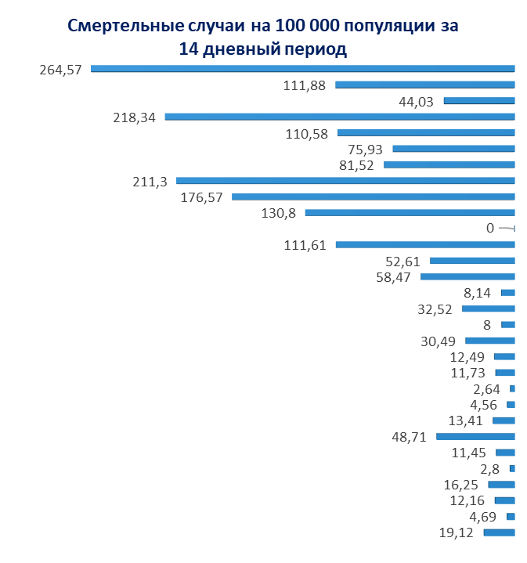
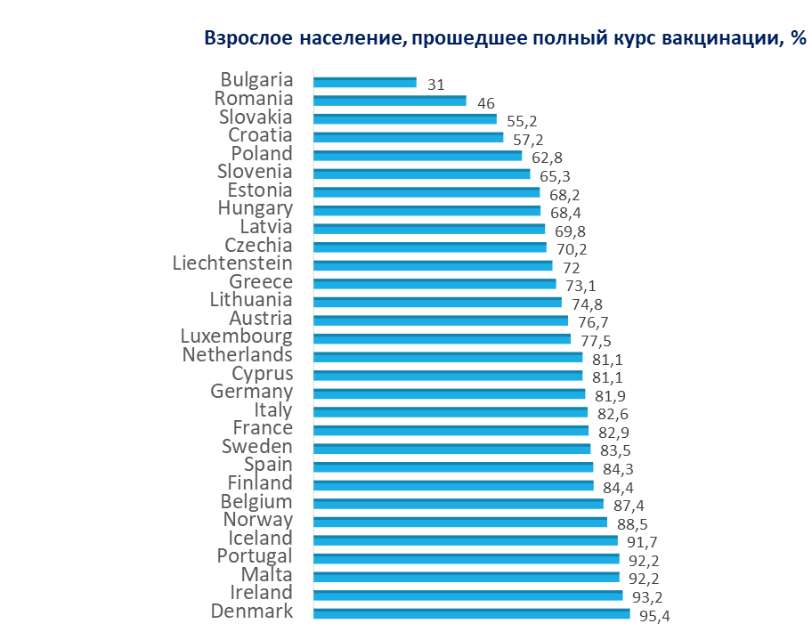
ВАКЦИНАЦИЯ ВЕДЕТ К СНИЖЕНИЮ ЧИСЛА СМЕРТЕЛЬНЫХ ИСХОДОВ ОТ COVID-19
Notes:
Вакцинация ведет к снижению числа смертельных исходов от коронавирусной инфекции, данные представлены на слайде.

Slide 10
ВАКЦИНАЦИЯ COVID-19 У ДЕТЕЙ В МИРЕ
По состоянию на 20.01.2022 в странах Европейского региона вакцинацией против COVID-19 охвачено 23,3% лиц до 18 лет, в том числе 18,5% прошли полный курс вакцинации.
Куба стала первой страной в мире, начавшей вакцинацию от коронавируса детей в возрасте от двух до 11 лет.
В июне 2021 Китай разрешил вакцинацию препаратами Sinovac и Sinopharm детей в возрасте от трех до 17 лет. Китай стал первой страной, одобрившей прививки для младшей возрастной группы. В середине сентября государственное телевидение Китая сообщило, что 91% учащихся в возрасте от 12 до 17 лет полностью вакцинированы.
Израиль 14 ноября 2021 года одобрил вакцинацию от коронавируса для детей в возрасте 5-11 лет.
В США темпы вакцинации подростков ускорились после резкого роста заболеваемости, вызванного штаммом "дельта". В настоящее время в США полностью вакцинированы около половины подростков в возрасте 12-17 лет.
Прививочная компания в странах Евросоюза идет с разной скоростью.
Франция была одной из первых стран, которая начала вакцинацию подростков 12-17 лет.

Slide 11
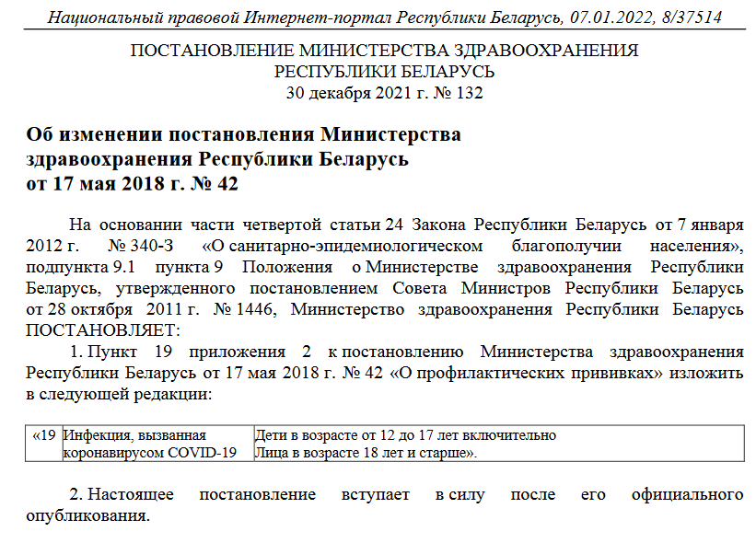
Согласно постановлению Министерства здравоохранения Республики Беларусь вакцинация против коронавирусной инфекции COVID-19 среди детей в возрасте от 12 до 17 лет включена в «перечень профилактических прививок по эпидемическим показаниям».

Slide 12
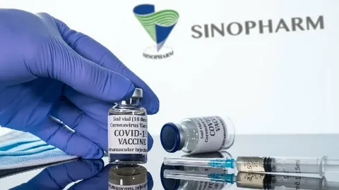
Инактивированная (убитая) вакцина против SARS-CoV-2 (клетки Веро)/BBIBP-CorV/Covilo
КАКАЯ ВАКЦИНА ИСПОЛЬЗУЕТСЯ?
Компания изготовитель Beijing Institute of Biological Products Co., Limited (BIBP), дочерняя компания China National Biotec Group (CNBG) Китайской национальной Корпорации фармацевтической группы (Sinopharm)
Эффективность в ходе испытаний:
79,34% (South China Morning Post)
86% (данные органов здравоохранения ОАЭ)
до 91% (Турция, Индонезия, Бразилия)
Защита от тяжелого течения заболевания – 100%
Принцип действия вакцины - в организм человека вводятся части «убитого» коронавируса, которые вызывают иммунную реакцию организма человека.
Важно: вакцина не способна вызвать у человека заражение COVID-19.
Курс состоит из двух доз (вводиться внутримышечно с интервалом в 21 -28 день)
Хранится вакцина в обычном холодильнике при температуре
4 - 8°C.
В КНР используется для вакцинации взрослых и детей с 3-х летнего возраста
ГУ «Республиканский центр гигиены, эпидемиологии и общественного здоровья»
Notes:
Bio-New Crown Inactivated Vaccine
Привезенная в Беларусь вакцина произведена Китайской национальной биотехнической группой (China National Biotec Group), подразделение Sinopharm («Синофрам»). Компания Sinopharm разработала вакцину в сотрудничестве с Институтом вирусологии в Ухане и Институтом биологических продуктов.
Вакцина инактивированная, то есть содержит убитые частицы вируса, которые были выращены в контролируемых лабораторных условиях. Инактивация вируса — один из самых старых и надежных способов создания вакцин. По этой технологии разработаны, к примеру, вакцины против дифтерии, гепатита В, полиомиелита, коклюша, столбняка и, конечно же, гриппа.
Попадая в организм, инактивированный вирус вызывает иммунный ответ.
Эффективность: 79%
Первая и вторая фазы клинических испытаний препарата проводились в провинции Хэнань в апреле. В них приняли участие 1120 добровольцев в возрасте 18−59 лет.
Клинические испытания показали безопасность вакцины «без серьезной неблагоприятной реакции». Информация о побочных эффектах не указывается. У всех участников испытаний отмечен «высокий показатель выработки антител».
По данным Sinopharm, эффективность вакцины достигает 79%. Это значит, что у 79 человек из ста вырабатываются антитела в необходимом объеме. Напомним, что доказанная эффективность «Спутника V» — 91,4%.
Как сообщает газета South China Morning Post, испытания китайской вакцины от Sinopharm в других странах показали разные результаты. Так, в Бразилии эффективность оказалась почти на 30% ниже той, о которой заявляли ранее, и составила 50,4%. В Индонезии эта же вакцина показала эффективность в 65,3% случаев, в Турции — в 91,5%.
Китай оказывает помощь в вакцинации 53 развивающимся странам и имеет экспортные сделки с 22 странами. Помимо Китая, вакцина одобрена к использованию в ОАЭ, Бахрейне, Египте, Иордании, Ираке, Сербии, Марокко, Венгрии, Пакистане и других.
Например, 9 декабря органы здравоохранения ОАЭ сообщили, что препарат в ходе испытаний доказал эффективность в 86%. Сербия получила 1 млн доз вакцины Sinopharm. Помимо китайского препарата, в Сербии зарегистрирована вакцина Pfizer/BioNTech, а также российская вакцина «Спутник V».
Индонезия еще осенью подписала соглашения с несколькими китайскими производителями вакцин от COVID-19, включая Sinovac и Sinopharm, в расчете на почти 300 млн доз до конца 2021 года.

Slide 13
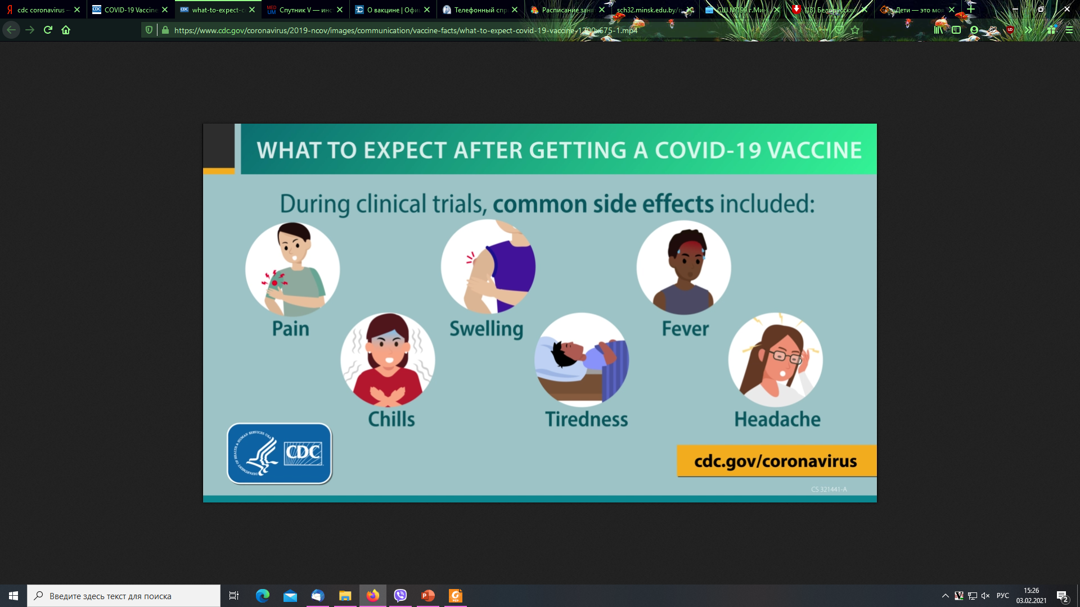
ВОЗМОЖНЫЕ РЕАКЦИИ ПОСЛЕ ВАКЦИНАЦИИ
1
Болезненность в месте инъекции
2
Недомогание
3
Незначительное повышение температуры тела
4
Головная боль
Могут развиваться в первые-вторые сутки после вакцинации и исчезнуть в течение 3-х последующих дней.
Возможные осложнения COVID-19:
острый респираторный дистресс-синдром, от 15 % до 33 %;
острая дыхательная недостаточность, 8 %;
острая сердечная недостаточность, от 7 % до 20 %;
вторичная инфекция, от 6 % до 10 %;
острая почечная недостаточность, от 14 % до 53 %;
септический шок, от 4 % до 8 %;
кардиомиопатии, у 33 % критических и другие.

Slide 14
Можно ли заболеть COVID-19 после вакцинации?
Такие случаи возможны, и здесь важно понимать, что причина, а что следствие.
Если человек заболел после прививки, значит, в момент вакцинации уже был инфицирован, но из-за отсутствия симптомов не знал об этом.
Если инфицирование произошло незадолго или в день вакцинации, то проведенные до этого тесты на присутствие коронавируса и антител к нему могут быть отрицательными.
Заболевание COVID-19 после первой прививки — совпадение, следствие того, что человек был инфицирован или же подхватил вирус сразу после вакцинирования.
В случае заболевания привитого (например, в силу физиологических особенностей) болезнь пройдет в гораздо более мягкой форме: в виде насморка, кашля, возможно с небольшой температурой.
ГУ «Республиканский центр гигиены, эпидемиологии и общественного здоровья»
ГУ «Республиканский центр гигиены, эпидемиологии и общественного здоровья»

Slide 15
ПРОТИВОПОКАЗАНИЯ К ПРОВЕДЕНИЮ ВАКЦИНАЦИИ ПРОТИВ COVID-19
Аллергия на какой-либо компонент вакцины.
Аллергические реакции на предыдущие введения каких-либо вакцин в анамнезе (анафилактический шок, ангионевротический отек, одышка и т.п.).
Наличие неконтролируемой эпилепсии или других прогрессирующих заболеваний нервной системы, а также синдром Гийена-Барре в анамнезе.
ГУ «Республиканский центр гигиены, эпидемиологии и общественного здоровья»
Notes:
Во всех поликлиниках, стационарах проводится вакцинация против COVID-19, также в торговых центрах, на рынках, станции метро, здравпунктах, в т.ч. организована работа выездных бригад

Slide 16
КАК РЕБЕНКУ ПРОЙТИ ВАКЦИНАЦИЮ ПРОТИВ COVID-19?
Прививки проводятся с письменного согласия родителей или законных представителей
Если ребенок перенес инфекцию COVID-19, то для проведения вакцинации должно пройти не менее шести месяцев
Важным условием является отсутствие противопоказаний к вакцинации
Получить прививку можно после осмотра врача
ГУ «Республиканский центр гигиены, эпидемиологии и общественного здоровья»
Notes:
Во всех поликлиниках, стационарах проводится вакцинация против COVID-19, также в торговых центрах, на рынках, станции метро, здравпунктах, в т.ч. организована работа выездных бригад

Slide 17
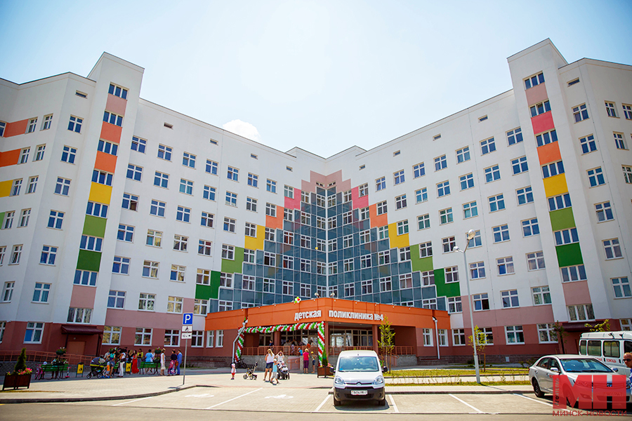

ГДЕ СДЕЛАТЬ ПРИВИВКУ ПРОТИВ COVID-19?
Во всех поликлиниках города, обслуживающих детское население, а также медицинских кабинетах учреждений образования проводится вакцинация против COVID-19.
Информация на сайте Министерства здравоохранения
(периодически обновляется)
ГУ «Республиканский центр гигиены, эпидемиологии и общественного здоровья»
Notes:
Во всех поликлиниках, стационарах проводится вакцинация против COVID-19, также в торговых центрах, на рынках, станции метро, здравпунктах, в т.ч. организована работа выездных бригад

Slide 18
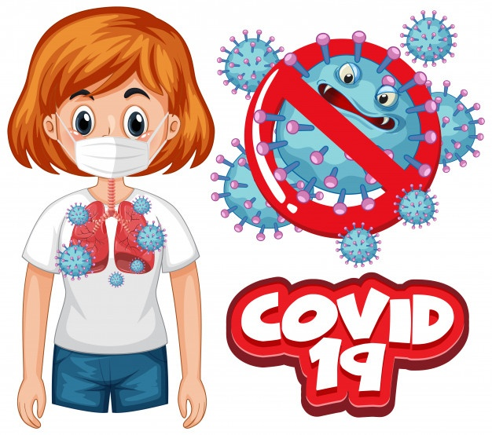
ПРОФИЛАКТИЧЕСКИЕ МЕРОПРИЯТИЯ
С целью недопущения ухудшения ситуации по заболеваемости ОРИ, в том числе COVID-19, необходимо соблюдать ряд простых правил:
социальное дистанцирование: соблюдать расстояние 1-1,5 м между людьми
использовать средства индивидуальной защиты органов дыхания в общественных местах, осуществлять смену маски каждые 2 часа
соблюдать гигиену рук – как можно чаще мыть руки с мылом, использовать средство для дезинфекции рук на спиртовой основе
ограничить посещение массовых мероприятий, особенно проходящих в закрытых помещениях
избегать тесного контакта с людьми, имеющими симптомы ОРИ
максимально часто проветривать помещения и проводить влажную уборку (особое внимание следует уделить поверхностям, с которыми часто соприкасаетесь: дверные ручки, столы, поручни и т.д.)
соблюдать «респираторный этикет»

Slide 19
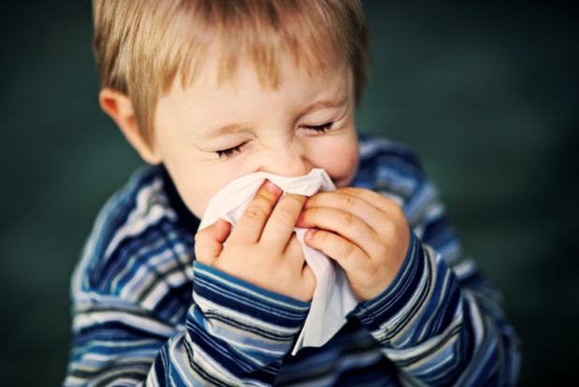
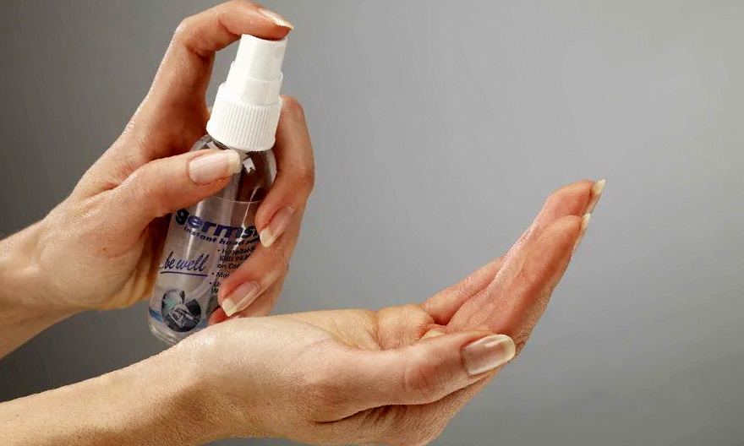

Респираторный этикет и гигиена рук
при кашле и чихании использовать носовой платок, предпочтительнее применять одноразовые бумажные платки, которые выбрасывают сразу после использования;
при отсутствии носового платка чихать и кашлять нужно в сгиб локтя, а не в ладони;
часто и тщательно мыть руки с мылом или использовать средство для дезинфекции рук на спиртовой основе;
стараться не прикасаться руками к губам, носу и глазам.

Slide 20

Спасибо за внимание!

